Slide 1

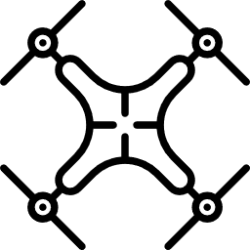
IT계의 샛별,
‘드론’
201533885 최인규
201533792 유석환
Notes:
안녕하세요 저희 조는 컴퓨터 공학과 15학번 최인규입니다.
저희는 IT계의 샛별 ‘드론’에 대해서 발표하도록 하겠습니다.
요즘 뜨고 있는 드론에 대해서 들어 본적 있으신가요? 많이들 들어보셨을 거라 생각 되는데요
드론은 최근 IT계에서 급속도로 성장하고 있는 ‘샛별’과 같은 디바이스입니다.

Slide 2
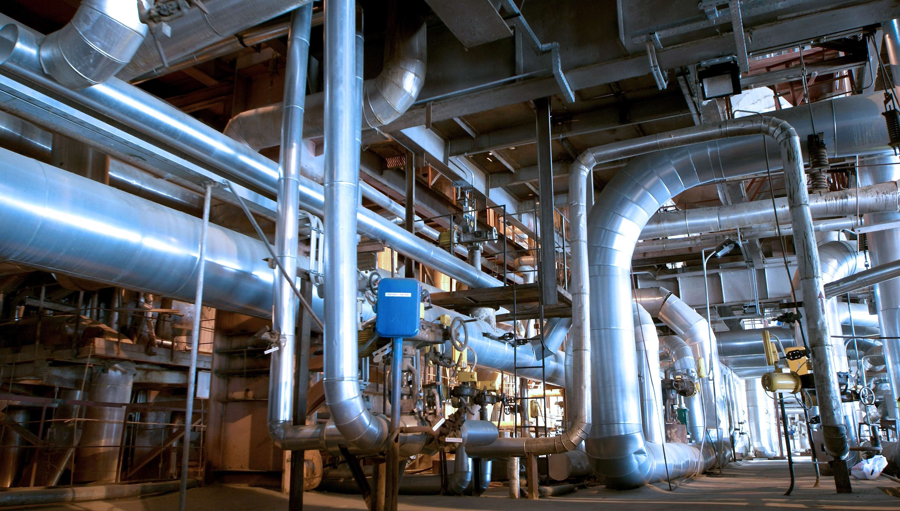
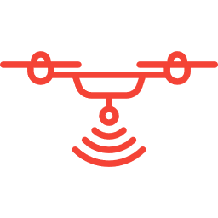




목차
드론의 정의
드론의 역사
드론의 장점
드론의 활용방안
드론의 한계점
Notes:
저희는 이 드론에 대해서 정의, 역사, 장점, 활용방안과 발전 그리고 한계점 순서로 발표하겠습니다.

Slide 3
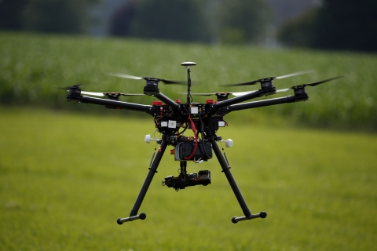
드론의 정의
드론이란?
http://me2.do/GVCe4zTU
Notes:
먼저 드론이란? 무인 항공기 또는 무인 비행체를 뜻하는 용어입니다.

Slide 4
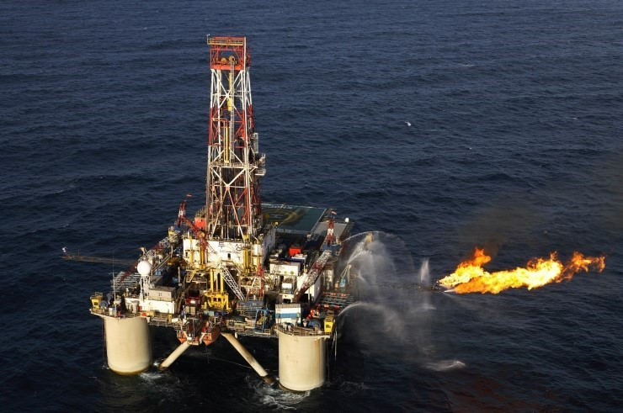
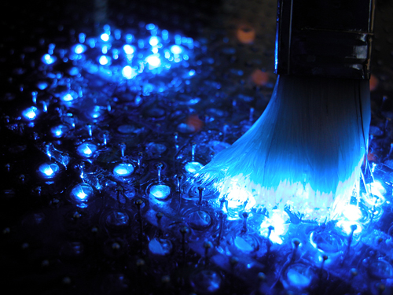
드론의 정의
화석연료
전기 에너지
http://me2.do/GUKY8gsC
http://me2.do/5ilBJW9J
Notes:
화석연료 혹은 전기를 동력으로 하는 엔진 및 모터가 있어야 하며

Slide 5

드론의 정의
http://me2.do/F9IGgkGB
Notes:
조종하는 사람이 타고 있지 않아야 한다는 것입니다.

Slide 6
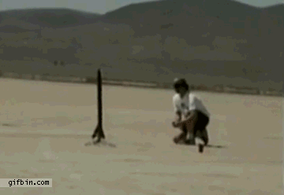
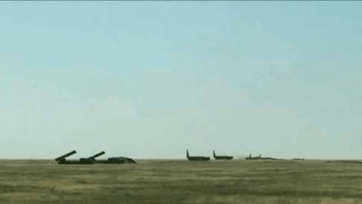
드론의 정의
http://me2.do/FgekAB54
Notes:
하지만 포탄이나 미사일등은 드론이 아닙니다!

Slide 7
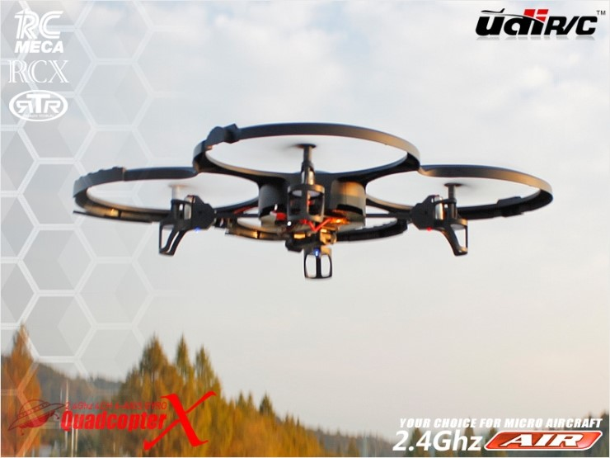
드론의 정의
http://me2.do/GQoHalQA
Notes:
우리가 어렸을 때 한번쯤은 사보고 싶었던 사진과 같은 무인 조종헬기 등도 드론으로 볼 수 있습니다.

Slide 8
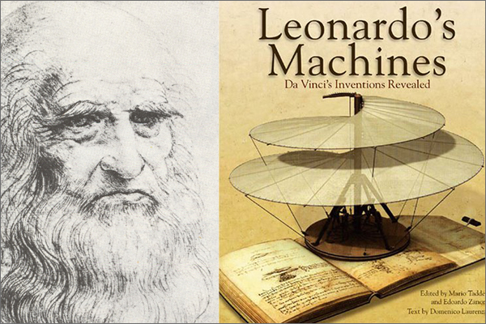
드론의 역사
http://me2.do/5jqge1Ra
Notes:
드론은 아주 예전부터 고안되기 시작 했습니다. 1500년대 초기, 조선에서 연산군이 폭정을 펼치고 있을 때, 이탈리아에서는 레오나르도 다빈치에 의해서 고안되었습니다. 다음과 같은 사진으로 스케치 되었는데 기존의 새의 날개를 이용한 비행체와는 전혀 다른 새롭고 창의적인 비행체였습니다.

Slide 9
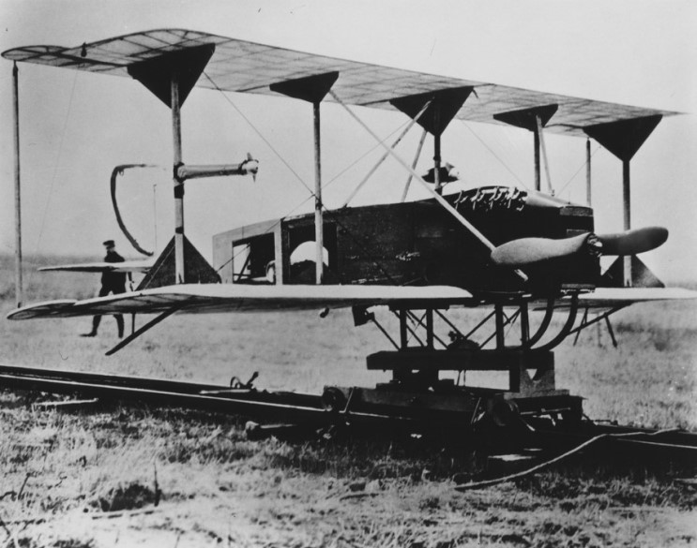
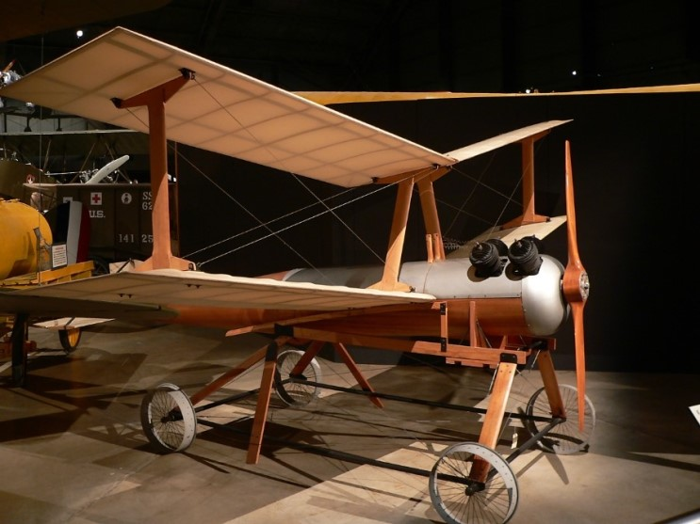
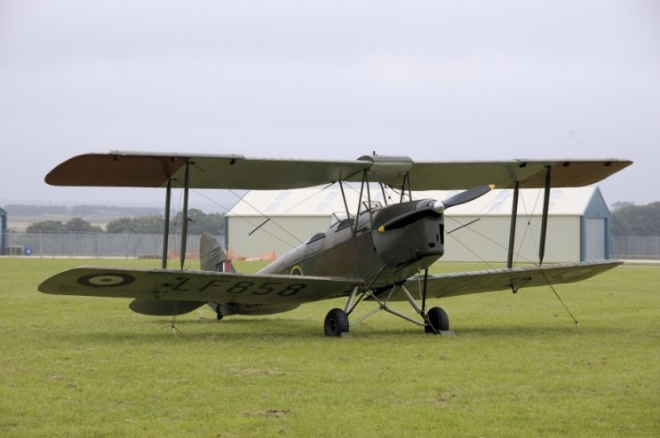
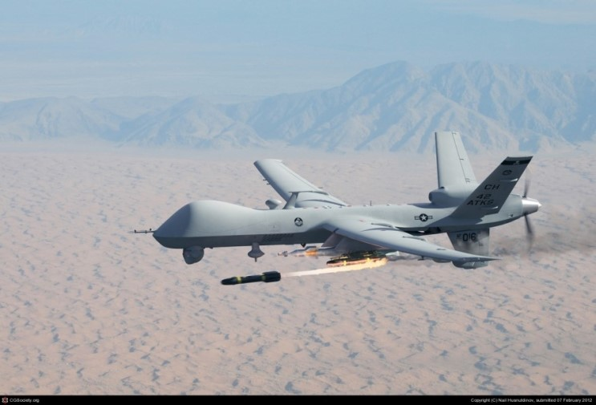
드론의 역사
1917’
1918’
1930’
2015’
스페리 애어리올
토페도
DH-82
QUEEN BE
캐더링 버그
MQ-9 리퍼
http://me2.do/5jqge1Ra
Notes:
드론이 실체화 된 것은 20세기 초반인데 그 시대와 맞게 군사용으로 설계되었습니다.
당시 세계 1,2차전 당시 폭탄을 실을 수 있게 설계되었는데 다음과 같은 사진이 최초의 드론이라고 할 수 있는 1917년 미국에서 만들어진 스페리 에어리얼 토페토라는 드론입니다.
드론은 계속해서 발전하여 1918년 캐더링 버그 1930년 DH-82 Queen BE
현재는 사진과 같은 Ai까지 탑재된 MQ-9드론까지 개발되어진 상태입니다.
전쟁에서 폭격을 위한 드론이 이제는 정찰용을 지나서 다목적 전쟁 드론으로 발전되었습니다.
전쟁으로 시작했지만 현재의 드론은 전쟁용으로 설계되지만은 않았습니다.
우리가 흔히 볼 수 있는 형태의 드론으로 발전한 것이 지금 시대의 상황입니다.

Slide 10




드론의 장점
작고 가볍다!
02
04
경제적이다
01
특수한 환경에서
쓰기 적합하다
03
발전 가능성이 높다
Notes:
다음으로 드론의 장점에 대해서 설명 드리겠습니다.
첫 번째로 ‘작고 가볍다’입니다.
크기가 작고 가볍기 때문에 들고 다니실 때 손쉽게 쓸 수 있습니다.
둘째로 ‘특수한 환경에서 쓰기 적합하다’입니다.
드론의 특성인 무인항공기 덕분에 우리가 헬기를 타고 직접 갈 수 없었던 화산지역 또는 재해지역을 촬영할 때 문제없이 촬영할 수 있습니다.
셋째로 ‘경제적’입니다.
그 이유는 드론의 가격은 아무리 비싸도 천만원대입니다. 하지만 사람이 타는 헬기 같은 경우에는 기본적으로 천만 원 이상을 호가하기 때문에 확실히 경제적으로 쓸 수 있습니다.
넷째로 ‘발전가능성이 높다’입니다.
드론은 이제 점차 많은 기업에서 개발하려고 하는 대상입니다.
굳이 촬영용 드론이 아니더라도 배달용 혹은 인명구조용으로 발전하고 있는데
머지않아 우리의 실생활에서 드론이 자연스럽게 자리 잡을 날이 올 것 이라고 생각됩니다.
이상으로 발표를 마치겠습니다.

Slide 11
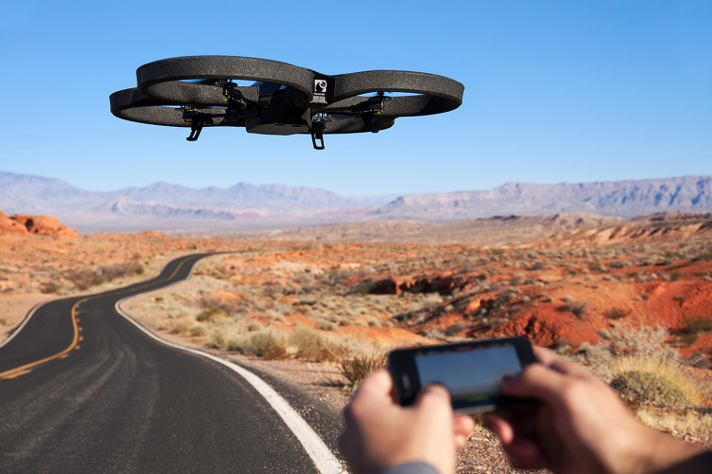
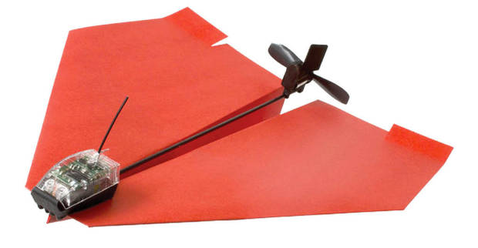
현재 쓰이는 드론
키덜트 드론
쿼드콥터
http://me2.do/xDiImAky
파워업 3.0
http://me2.do/5emgR0NI
Notes:
안녕하세요 컴퓨터공학과 15학번 유석환입니다.
저는 앞서 소개한 장점들을 바탕으로 현재 드론이 어떻게 쓰이고 있는지, 또 어떻게 발전하고 있는지에 대해 구체적으로 알아보도록 하겠습니다.
먼저 키덜트 드론인데요, 키덜트란, 키드와 어덜트의 합성어로 ‘아이들 같은 감성과 취향을 지닌 어른’을 뜻합니다. 그냥 장난감이라고 생각하시면 편하실거에요.
사진에 있는 쿼드콥터와 파워업은 대표적인 키덜트 드론입니다.

Slide 12
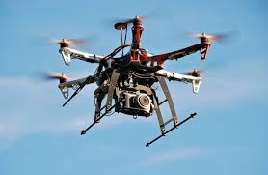
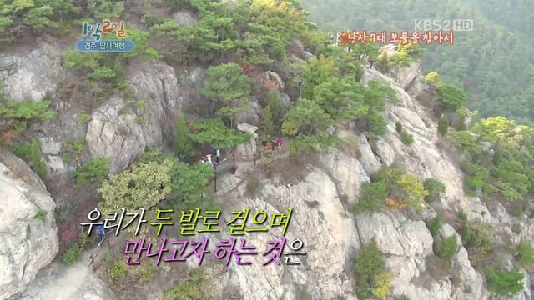
현재 쓰이는 드론
방송용 드론
헬리캠
http://me2.do/FdPZpE6O
KBS ‘1박 2일‘ 방송장면
http://me2.do/5wKsOmkU
Notes:
다음은 아마 예능 프로그램이나 각종 뉴스에서 한번쯤을 보셨을 법한 헬리캠입니다. 이미 친숙하신 분들도 계실텐데, 작고 가벼운 점과 경제적인 점 그리고 무엇보다 사람이 갈 수 없는 곳을 갈 수 있는 등 상당히 많은 장점을 가지고 있는, 가장 대표적인 실생활 드론입니다.

Slide 13
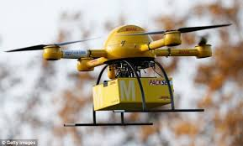
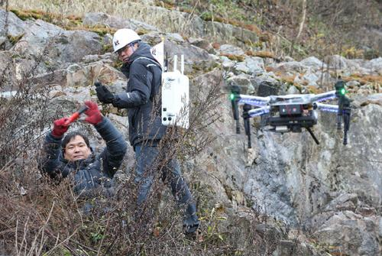
가까운 미래의 드론
5년 이내에 상용화
DHL 택배 드론
http://me2.do/55VeoRnr
KT 드론LTE
http://me2.do/xjrwjJw9
Notes:
방금까지 소개한 드론은 현재 쓰이고 있는 드론이고, 이제 발전 가능성이 높은 드론들에 대해 살펴보도록 하겠습니다.
혹시 택배 많이 이용하시나요?
독일에 본사를 둔 세계 최고의 물류 기업인 DHL은, 소규모 택배를 배달하는 드론을 개발하고 있습니다.
또한 통신 사업을 하고있는 한국 기업 KT는 재난지역에 일시적으로 인터넷을 보급하는 드론 LTE를 개발하고 있습니다.
두 드론 모두 단점을 보완하는 단계이고, 5년 이내에 상용화 될 것으로 기대하고 있습니다.

Slide 14
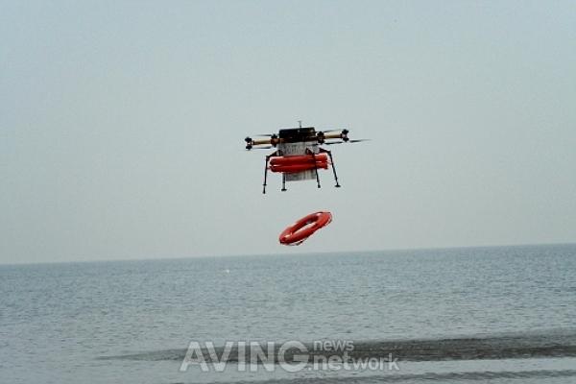
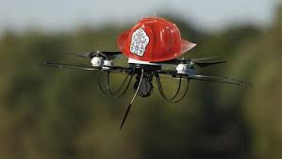
연구중인 드론
해양 구조 드론
http://me2.do/FNvMz7KQ
소방 드론
http://me2.do/xpxUwrcP
Notes:
이 밖에도, 많은 드론들이 기획되고 있습니다. 사진에 있는 해양 구조 드론, 소방 드론 뿐만 아니라 산불 진압 드론, 지진파 탐지 드론 등 많은 잠재적인 분야에서 발전하고 있습니다.

Slide 15
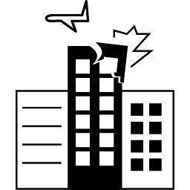

드론의 단점
Notes:
그러나 많은 장점을 가진 만큼 많은 단점 또한 가지고 있습니다.
먼저, 헬기나 제트기보다는 훨씬 작고 경제적이지만 그래도 5kg이 넘는 쇳덩어리를 다루기 때문에 안전사고가 발생할 수 있습니다.
개인이 다치는 것 뿐만 아니라 건물 충돌 등 자칫 대형사고로 연결될 수 있습니다.

Slide 16

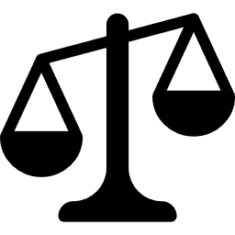
드론의 한계점
항공법
Notes:
이런 안전상의 이유로 아직은 항공법에 속하기 때문에 발전에 제약이 많은 상황입니다. 특히 국내에서는 인구 밀집도가 높기 때문에 해외보다 더 엄격한 제약을 받고 있습니다.

Slide 17



드론의 역기능
Notes:
무엇보다 가장 중요한 부분인데요, 바로 악의적인 부분으로 사용하는 것입니다.
마약을 거래하는데 쓰이거나, 테러리스트들이 테러의 도구로 사용하는 등 비윤리적인 사용을 억제해야 하는 숙제도 남아 있습니다.

Slide 18
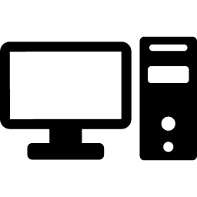


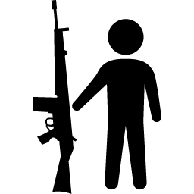



끝으로
Notes:
자, 컴퓨터와 네비게이션 그리고 GPS의 공통점이 무엇인지 아시는 분 있으신가요? (앞서 소개해드린 드론의 역사와 관련이 있습니다)
바로 처음엔 군사적 용도로 설계되어서 전쟁에서 승리하기 위한 도구로 사용되었다는 점입니다. 그러나 점차 편리한 쪽으로 발전하기 시작했고, 현재는 없어서는 안 될 존재들이 되었습니다.

Slide 19

끝으로
네이버캐스트
http://me2.do/GtmTql4j
픽토그램
http://flaticon.com
Notes:
드론 또한 마찬가지 입니다. 처음엔 군사적 목적으로 고안되었지만, 지금은 편리함을 추구하는 쪽으로 개발되고 있으며, 단점 및 한계점을 보완한다는 전제 하에, 우리에게 없어서는 안 될 존재가 될 것이라고 전망하고 있습니다.
드론이 다양한 분야로 발전하고 있는 만큼, 컴퓨터공학과 학우 분들 뿐만 아니라 다른 과 학우 분들도, 현재 IT계에서 가장 각광받고 샛별인 드론에 대해 관심을 가져보면 좋을 것 같습니다. 이상으로 발표를 마치겠습니다.

